Slide 1
INPUT PERIPHERALS
PERTEMUAN - 5
Ir. Nizirwan Anwar, MT
PRODI MIK | FAKULTAS ILMU-ILMU KESEHATAN

Slide 2
Capaian Pembelajaran
Menjelaskan tentang contoh-contoh perangkat input pada komputer
Pembahasan
Pointing Devices
Voice Input
Input Devices for Mobile User
Scanners

Slide 4
What is Input?
Semua data dan perintah yang dimasukkan ke dalam memori komputer untuk selanjutnya diproses lebih lanjut oleh prosesor.
Peralatan Input adalah sejumlah komponen atau alat yang digunakan user untuk memasukkan data ke dalam komputer untuk diproses lebih lanjut agar menghasilkan informasi yang dibutuhkan.

Slide 5
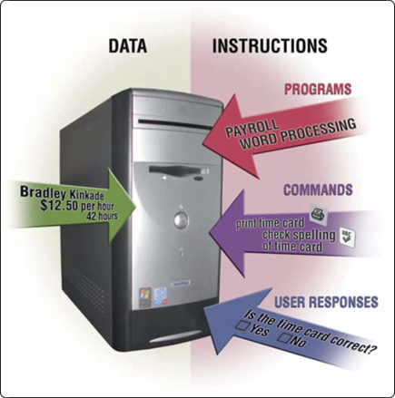
What are the two types of input?
Data
Teks, angka, gambar, audio, dan video yang tidak diproses
Instructions
Programs
Commands
User responses

Slide 6
The Keyboard
Bagian-bagian keyboard
Typing area
Numeric keypad
Function keys, special keys that issue commands

Slide 7
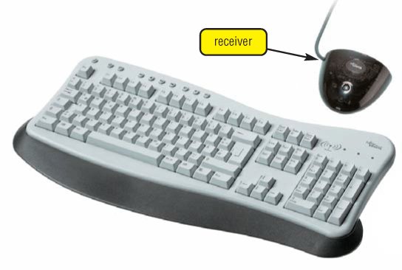
Keyboard Tanpa Kabel
Berkomunikasi dengan user yang terpasang pada port di unit sistem

Slide 8
Keyboard

Slide 9
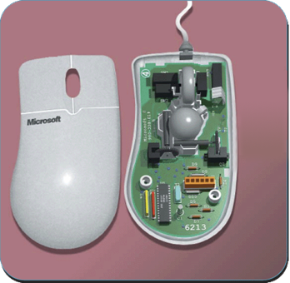
Pointing Devices
mouse buttons
wheel button
Apa itu mouse?
Peranti penunjuk yang digunakan untuk memasukkan data dan perintah ke dalam komputer
ball
mouse pad

Slide 10
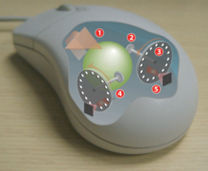
Pointing Devices
Apa itu mouse?
Peranti penunjuk yang digunakan untuk memasukkan data dan perintah ke dalam komputer
Mengoperasikan mouse mekanikal. 1. Bola akan berputar saat tetikus
digerakkan.
2. Penggulung X dan Y mencengkeram bola tersebut dan memindahkan gerakan.

Slide 11
Pointing Devices
Mengoperasikan mouse mekanikal. 3. Cakram menerjemahkan gerakan menjadi kode optis lewat lubang cahaya.
4. LED inframerah memancar lewat cakram.
5. Sensor mengumpulkan pantulan cahaya untuk mengubah posisi X dan Y.

Slide 12
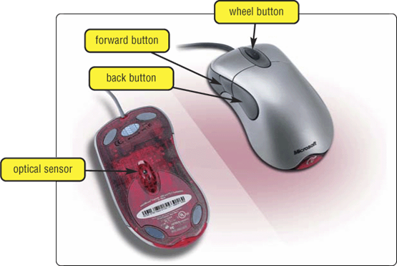
Pointing Devices
Tidak ada bagian mekanik yang bergerak di dalamnya
Cahaya untuk mendeteksi gerakan mouse
Lebih presisi dari mouse mekanis
Menggunakan kabel, atau nirkabel sebagai penghubung

Slide 13
Mouse
Pointing Devices

Slide 14
Touch Pad

Slide 15
Trackball
Why use a trackball instead of a mouse?
For users who have limited desk space, a trackball is a good alternative to a mouse because the device is
stationary.
Notes:
Mengapa menggunakan trackball dari pada mouse?

Slide 16
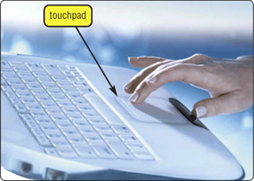
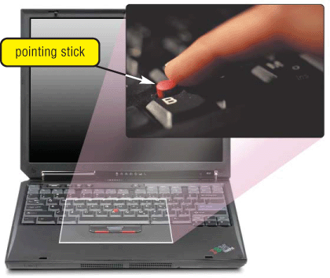
What are a touchpad and a pointing stick?
Touchpad = Trackpad
Perangkat penunjuk (pointer) yang terdiri dari permukaan khusus yang bisa menerjemahkan gerakan dan posisi jari pengguna ke posisi relatif di layar.

Slide 17
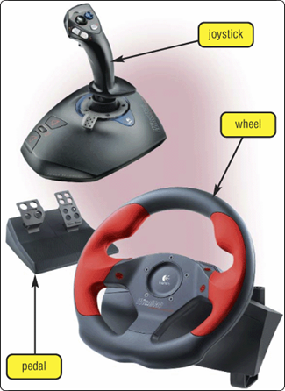
What are a joystick and a wheel?
Joystick is vertical lever mounted on a base
Wheel is steering-wheel-type input device
Pedal simulates car brakes and accelerator

Slide 18
Digital Pen
Which is slightly larger than a stylus,
is an input device that captures and converts a user’s handwriting or drawings into a digital format, which users can upload (transfer) to a computer or mobile device.

Slide 19
Graphics Tablet
Papan plastik elektronik yang mendeteksi dan mengubah gerakan stylus atau pena digital menjadi sinyal digital yang dikirim ke komputer

Slide 20
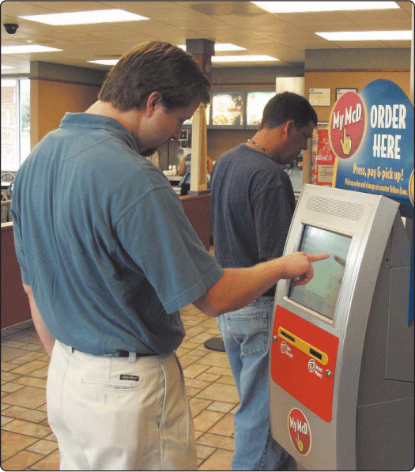
What is a touch screen?
Touch areas of screen with finger

Slide 21
Stylus
Perangkat logam kecil atau plastik yang terlihat seperti pena tinta kecil namun menggunakan tekanan dan bukan tinta
To capture a handwritten signature

Slide 22
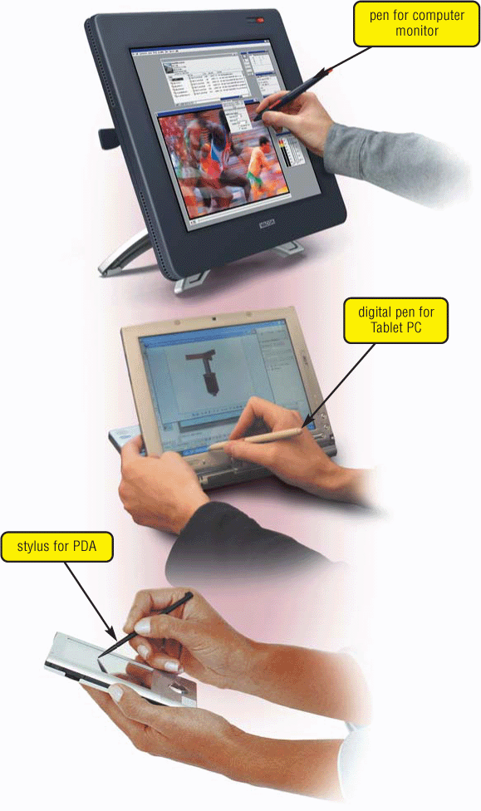
Where is a stylus used?
Some desktop computers
Many mobile computers and devices
Handwriting recognition software translates handwriting into characters that computer can process

Slide 23
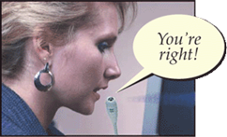
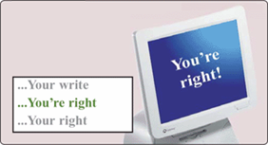
Voice Input
Step 1. Masukan berupa kata-kata yang diucapkan melalui pengeras suara.
Step 2. An analog-to-digital converter (ADC) translates sound waves into digital measurements computer can process. Measurements include pitch, volume, silences, and phonemes. Phonemes are sound units such as aw and guh.
10010111010110101100001101
Step 4. To narrow a list down, software presents user with a list of choices or uses a natural language component to predict most likely match. User may correct any selection made by software.
Step 3. Software compares spoken measurements with those in its database to find a match or list of possible matches.
Natural Language Engine
Matches
Notes:
Analog to digital converter adalah merubah sinyal kontiniyu menjadi sinyal digital

Slide 24
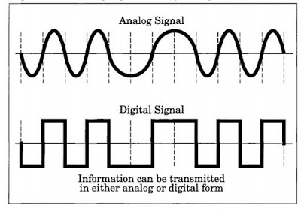
Sinyal Analog to Sinyal Digital
Notes:
Sinyal digital mampu mengirimkan informasi dengan kecepatan tinggi
Mampu memproses informasi meskipun dengan jumlah yang sangat besar.

Slide 25
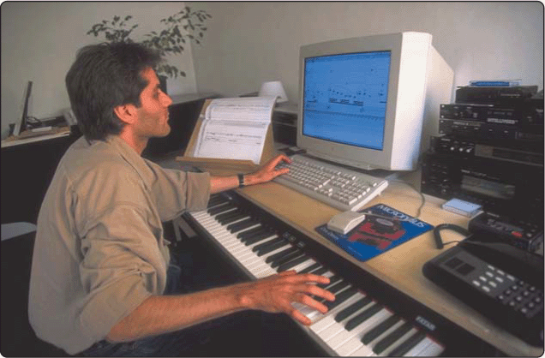
Musical Instrument Digital Interface (MIDI)
Merupakan external device, seperti keyboard piano elektronik, untuk menginputkan music dan efek suara.

Slide 26
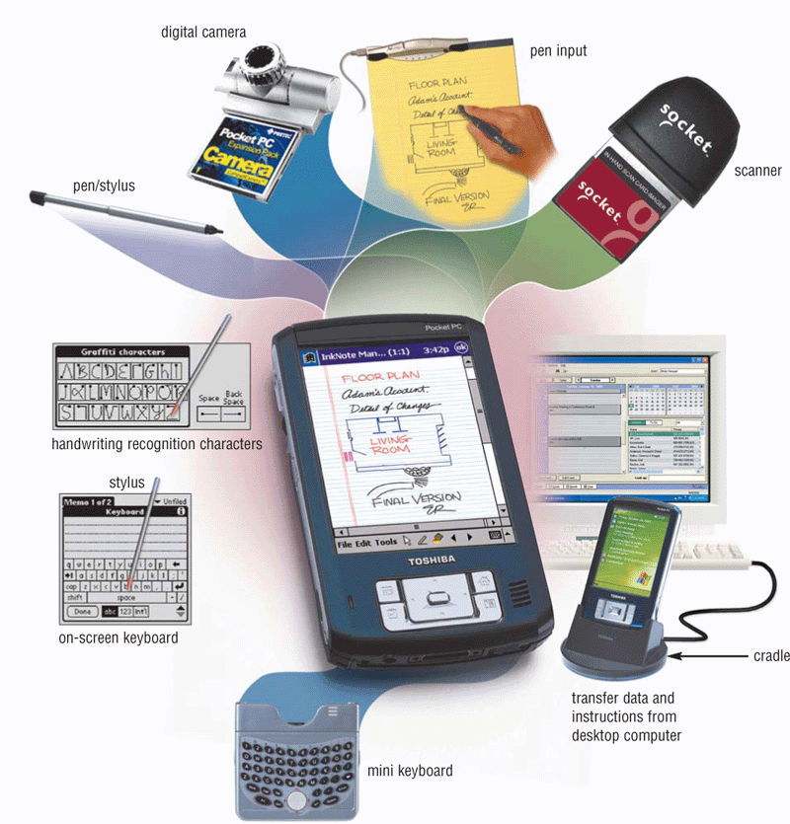
Tugas ya……..
Broooo?
Apa itu PDA?
Bagaimana cara meng-inputkan data pada sebuah PDA?

Slide 27
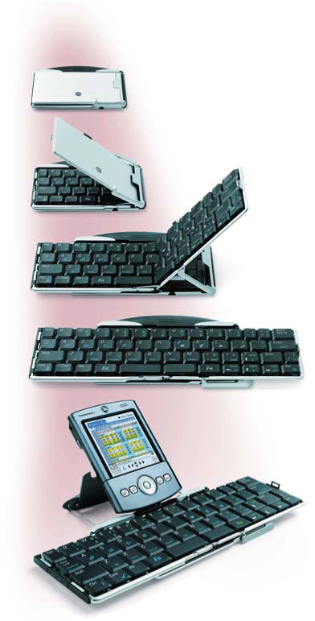
Keyboard Portable

Slide 28
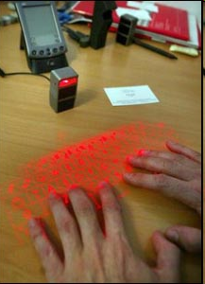
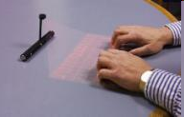
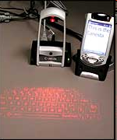
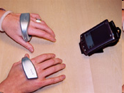
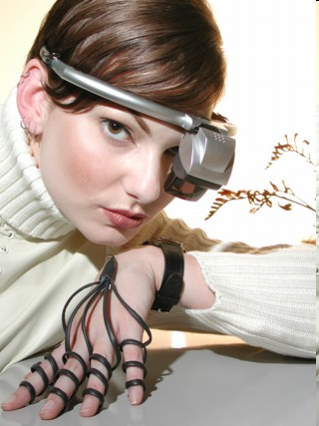
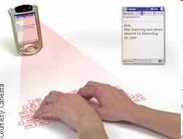
Keyboard Virtual

Slide 29
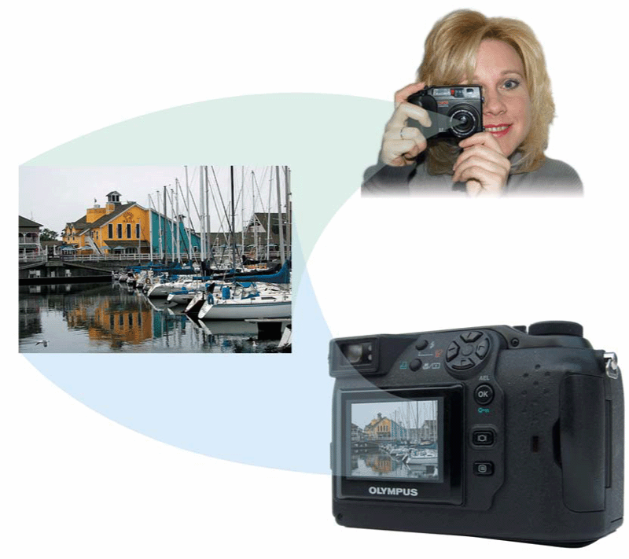
Digital Cameras
Allows you to take digital pictures
Images viewable immediately on camera
Download to computer
Post pictures to Web

Slide 30
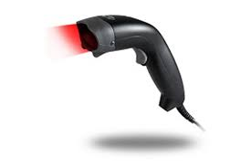
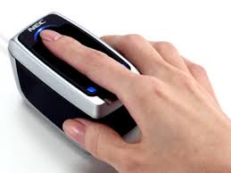
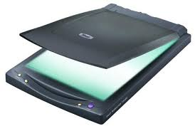
Scanner
Meng-copy data lalu dipindahkan ke memory komputer

Slide 31
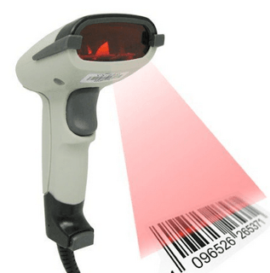
Bar Code Reader
Berupa deretan baris tegak dengan ketebalan yang bermacam-macam.
Untuk membaca sebuah kode yang berbentuk kotak-kotak maupun berbentuk garis tebal vertikal yang kemudian diterjemahkan dalam bentuk angka-angka.

Slide 32
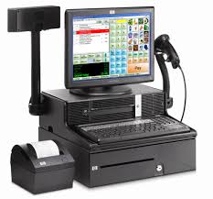
Point Of Sales (POS)
Diartikan sebagai tempat kasir (check-out counter) dengan mesin kasir (cash register).
Records purchases, processes credit or debit cards, and updates inventory
Swipe credit or debit card through card reader - reads customer’s personal data from magnetic strip

Slide 33
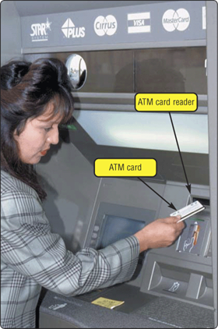
Automated Teller Machine (ATM)?
Mesin self service banking yang terhubung ke komputer host melalui jaringan

Slide 34
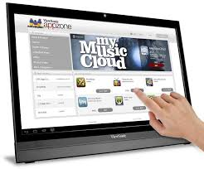
Smart Display
Aplikasi TV Promosi Smart Display ini merupakan Program Aplikasi yang membagi layar menjadi beberapa Segmen yang berisi konten - konten,
berupa Video, Web, Video Online (rtmp, youtube, dll), RSS, Iklan, Peta GPS, dan Running Text sebagai Media Informasi.

Slide 35
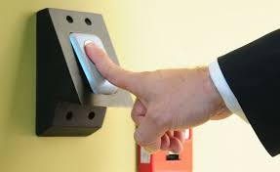
Biometric Input
Mengotentikasi identitas orang dengan memverifikasi karakteristik pribadi
Fingerprint scanner menangkap lekukan dan lekukan sidik jari
Hand Geometry System mengukur bentuk dan ukuran tangan seseorang

Slide 36
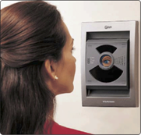
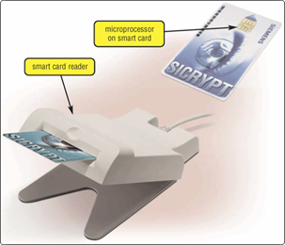
Contoh: Teknologi Biometric Input
Voice verification system membandingkan live speech dengan pola suara yang tersimpan
Signature verification system mengenali bentu tanda tangan
Irish recognition systems membacakan pola pada pembuluh darah dibelakang mata
Biometric data terkadang tersimpan di smart card, yang menyimpan data pribadi pada mikroprosesor yang di pasang pada kartu

Slide 37
Daftar Pustaka
Vermat, Sebok, Freund, Campbell, Frydenberg. 2016. Discovering Computers 2016 Tools, Apps, Devices, and the Impact of Technology. ISBN: 13:978-1-305-39185-7

